Slide 1



JUEGOS OLÍMPICOS Y PARALÍMPICOS
Responsable: Lorena Cassias A.

Slide 2

historia de los Juegos Olímpicos
La resulta ser realmente excitante e interesante. Los valores y el espíritu competitivo que consigue transmitir han evolucionado a pesar de los distintos cambios que ha sufrido el evento a lo largo de su historia. Sin embargo, en ella no hubo prácticamente lugar para los discapacitados, que siempre fueron vistos como personas inválidas para la práctica deportiva, entre otras muchas cosas. Solo unos pocos pudieron competir en los Juegos Olímpicos, a principios del siglo XX, antes de la creación de los Juegos Paralímpicos.

Slide 3
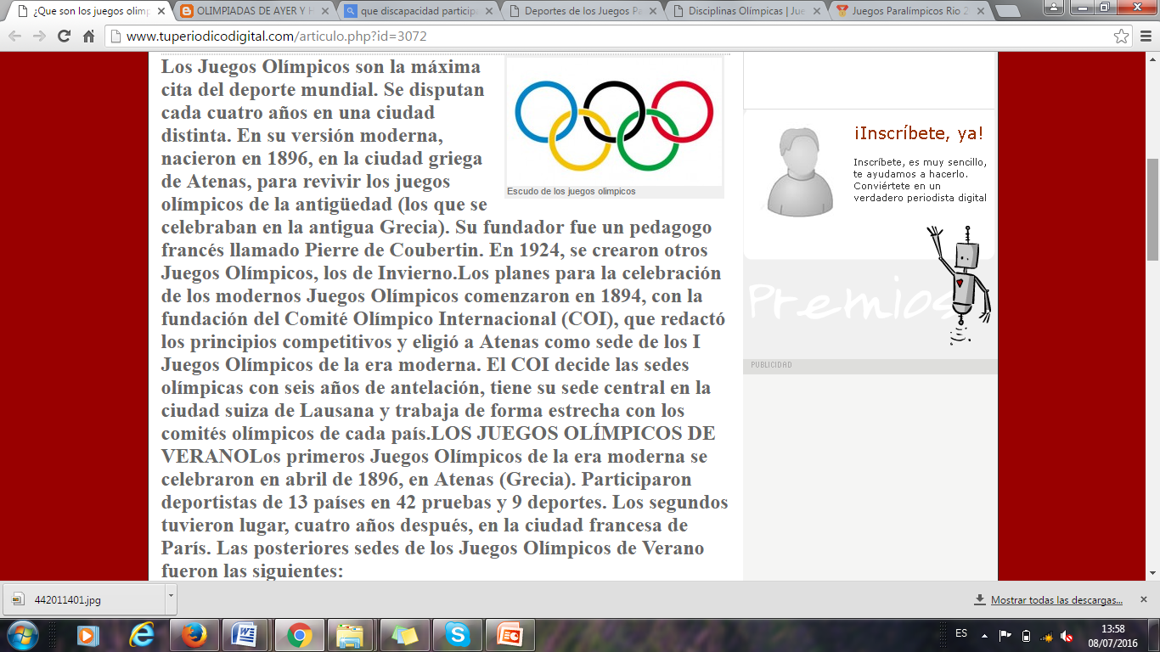

Slide 4
Atenas (2004)Los Juegos Olímpicos programados para 1916 no pudieron celebrarse debido a la I Guerra Mundial. Los de 1940 y 1944 fueron igualmente suspendidos, esta vez por la II Guerra Mundial.El número de atletas participantes ha crecido mucho con el paso de los años: de los 295 que compitieron en Atenas en 1896, se ha pasado a los más de 11.000 que se dieron cita en Atenas en 2004. Desde 1896, asimismo, el número de deportes y pruebas abiertas a la competición se ha incrementado notablemente. En Atenas 2004 se compitió en 301 pruebas, pertenecientes a 28 deportes.

Slide 5
El Comité Paralímpico Internacional (CPI) está reconocido a nivel global como la organización que lidera el Movimiento Paralímpico. Ejerce el gobierno directo de nueve deportes y es responsable de los Juegos Paralímpicos y otros eventos "multi-deporte" dirigidos a atletas con dispacidad. Otras organizaciones internacionales como la Federación Internacional de Deportes en Silla de Ruedas y de Amputados (IWAS), la Federación Internacional de Deportes para Ciegos (IBSA), la Federación Internacional de Deportes para Personas con Discapacidad Intelectual (INAS) y la Asociación Internacional de Deportes de Paralíticos Cerebrales (CP-ISRA) gobiernan algunos deportes específicos para determinados grupos de discapacidad.³
Además, algunas federaciones internacionales deportivas se hacen cargo de las disciplinas dirigidas a las personas con discapacidad, ya sea formando parte de la federación del deporte convencional en cuestión como la Federación Ecuestre Internacional

Slide 6
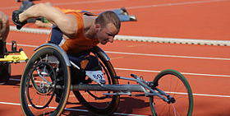
JUEGOS PARALÍMPICOS
El término deportes paralímpicos abarca un amplio rango de deportes para personas con discapacidad que participan en competiciones deportivas a distintos niveles. En el contexto de los Juegos Paralímpicos de Verano y de invierno, se refiere a las actividades deportivas de alto nivel organizadas como parte del Movimiento Paralímpico mundial. Estos deportes se organizan y se desarrollan bajo la supervisión del Comité Paralímpico Internacional y otras federaciones deportivas internacionales.

Slide 7
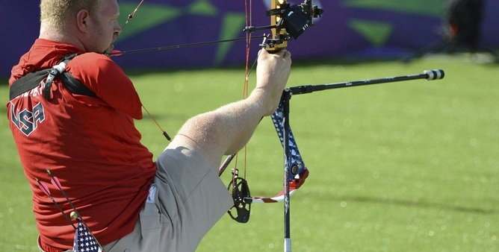
Ambas ediciones tenían la particularidad de que eran únicamente dedicados a los veteranos de guerra de la II Guerra Mundial.

Slide 8
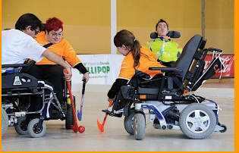
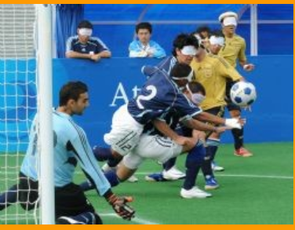
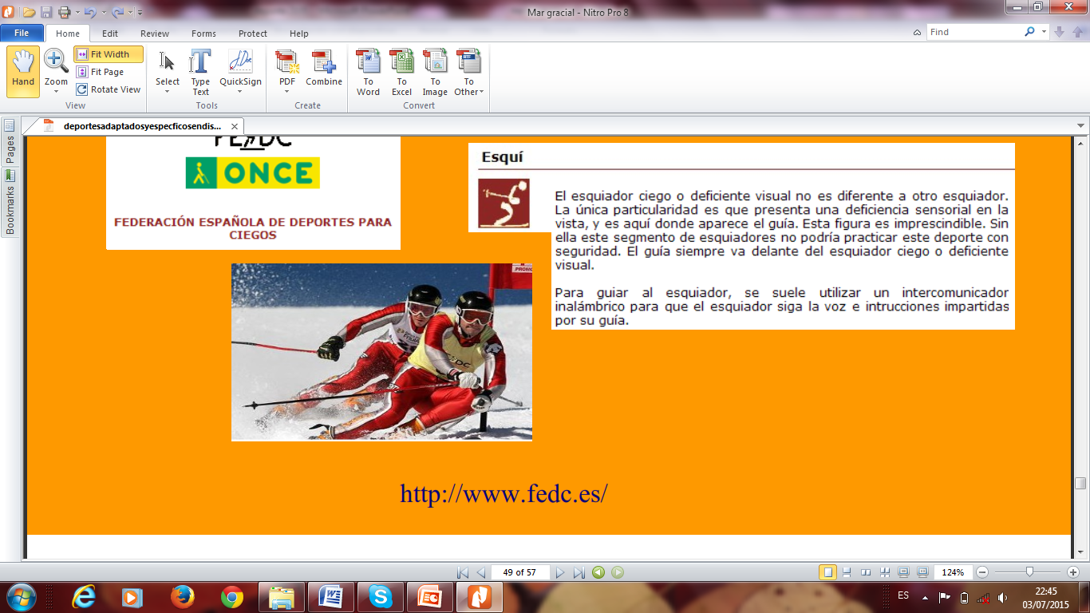

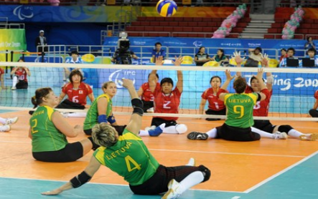


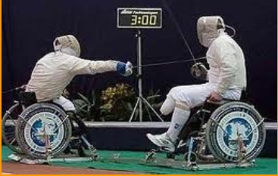


Slide 9
Paralímpicos en los Juegos Olímpicos.
En el 2008 Oscar Pistorius, un velocista sudafricano, intentó calificar para los Juegos Olímpicos del 2008. Pistorius tiene amputadas las piernas por debajo de la rodilla y usa dos prótesis de fibra de carbono. El mantiene el récord Paralímpico en los 400 metros. Pistorius se quedó a 0.7 segundos de calificar a los Juegos Olímpicos del 2008, si lo hizo a los Juegos Paralímpicos donde se coronó en las pruebas de 100, 200 y 400 metros planos. En el 2012 Pistorius logró una histórica calificación a los Juegos Olímpicos de Londres donde alcanzó las semifinales en los 400 metros y el octavo lugar en el relevo de 4 x 400.
FINANCIAMIENTOS
Los Paralímpicos ahora son apoyados en todo el mundo por patrocinadores, a diferencia de los Juegos Olímpicos donde no se aceptan logotipos ni patrocinadores sobre los uniformes, en los Juegos Paralímpicos está permitido el uso de logotipos y patrocinadores oficiales sobre uniformes e instalaciones.
Cobertura de medios
Mientras que los Juegos Olímpicos han experimentado un tremendo crecimiento en la cobertura global desde 1984, los Juegos Paralímpicos han sido incapaces de mantener una cobertura de gran nivel.
La cobertura televisiva de los Juegos Paralímpicos inició en 1976, pero esta tardía cobertura solo estuvo disponible en algunos países o regiones. En los Juegos Paralímpicos de 1992 solo hubo 45 horas de transmisión en vivo para Europa. Algunos otros países dedicaron programas con resúmenes de los Juegos. Fue hasta los Juegos Paralímpicos de Sídney 2000 cuando se inició una cultura de cobertura por los medios de comunicación.

Slide 10
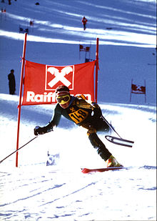
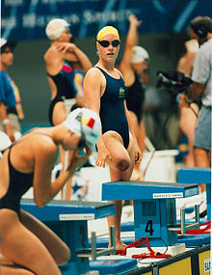
CLASIFICACIÓN
Deportes de invierno
Deportes de verano

Slide 11
Atletismo
Baloncesto en silla de ruedas
Boccia
Ciclismo
Equitación
Esgrima en silla de ruedas
Fútbol 5
Fútbol 7
Goal ball
Halterofilia
Judo
Natación
Paratriatlón
Paragüismo
Remo
Rugby en silla de ruedas
Tenis en silla de ruedas
Tenis de mesa
Tiro
Tiro con arco
Vela
Voleibol sentado

Slide 12
CLASIFICACION DE DISCAPACIDADES
Discapacidad física - Hay ocho diferentes tipos de discapacidad física.¹
Discapacidad de potencia muscular. La discapacidad en esta categoría por lo general es debido a la falta de potencia en los músculos. Puede ser en un lado del cuerpo o en la parte inferior del mismo. Por ejemplo lesión en la médula espinal, espina bífida o polio.¹
Discapacidad de rango de movimiento pasivo. El rango de movimiento en una o más articulaciones es reducido en modo sistemático. Condiciones como la artritis no están incluidas en esta discapacidad.¹
Pérdida o deficiencia de un miembro. Una total o parcial ausencia de huesos o articulaciones debido a alguna enfermedad, trauma, o deficiencia congénita.¹
Corta estatura. La estatura es reducida debido a piernas, tronco o brazos cortos, el cual es consecuencia de un déficit músculo-esquelético, falta de huesos o cartílagos.¹
Hipertonía. La hipertonía es una tensión anormal en los músculos, que evita su estiramiento natural. La hipertonía puede resultar de una lesión, enfermedad, o condiciones que por lo general afectan al sistema nervioso central (por ejemplo, la parálisis cerebral).¹

Slide 13
Ataxia. Es una discapacidad que consiste en la perdida de coordinación de los movimientos musculares (por ejemplo, parálisis cerebral, ataxia de Friedreich)¹
Atetosis. Por lo general está caracterizada por desequilibrio, movimientos involuntarios y dificultad para mantener una postura simétrica. Eejemplo de ellos es la parálisis cerebral, coreoatetosis.¹
Discapacidad visual. Los atletas con esta discapacidad pueden tener perdida de visión parcial o total. Esto incluye deficiencia en uno o más componentes del sistema de visión (estructura del ojo, receptores, nervio óptico, o la corteza visual). El uso de un guía en competencia es algo esencial para los atletas que participan en estas categorías. Estos guías al igual que los porteros de los equipos de fútbol para ciegos también reciben medallas desde Barcelona 1992.
Discapacidad intelectual Son atletas con alta discapacidad en el funcionamiento intelectual o cognitivo. A pesar de que el CPI inició solo con atletas con discapacidad física, el grupo de discapacitados intelectuales han sido incluidos en algunos de los deportes Paralímpicos. Los participantes se reducen a solo algunos atletas élite diagnosticados antes de los 18 años de edad. Las Olimpiadas Especiales reúnen únicamente a deportistas con esta discapacidad, y es un evento reconocido por el Comité Olímpico Internacional.

Slide 14


Slide 15
BIBLIOGRAFIA
http://www.tuperiodicodigital.com/articulo.php?id=3072
http://juegosolimpicosrio2016.net/deportes-de-los-juegos-paralimpicos-2016/
https://juegosolimpicos2016.net/category/phelps-en-jjoo-rio-2016/
GRACIAS

